Slide 1
第11章
彩色图像的处理

Slide 2
彩色图像（color image）直观的说对应我们周围彩色环境的感知（即人的视觉器官的感知）。从计算的角度，一幅彩色图像被看作一个向量函数（一般具有三个分量），设函数的范围是一个具有范数的向量空间，也称为彩色空间（color space）。
1666年牛顿发现了一个现象，当一束太阳光穿过一个玻璃棱镜时，出现的光束不是白色，而是由从一端为紫色到另一端为红色的连续彩色谱组成。
彩色谱可分为六个宽的区域：紫色、蓝色、绿色、黄色、橘红色和红色。
彩色定义：彩色是物体的一种属性，它依赖于以下三个方面的因素。
（1）光源——照射光的谱性质或谱能量分布；
（2）物体——被照射物体的反射性质；
（3）成像接收器（眼睛或成像传感器）——光谱能量吸收性质。

Slide 3
11.1 彩色模型
彩色模型也称彩色空间或彩色系统，是用来精确标定和生成各种颜色的一套规则和定义，它的用途是在某些标准下用通常可接受的方式简化彩色规范。
彩色模型通常可以采用坐标系统来描述，而位于系统中的每种颜色都可由坐标空间中的单个点来表示。
在数字图像处理中，实际最通用的面向硬件的模型是RGB（红、绿、蓝）模型。该模型用于彩色监视器和一大类彩色视频摄像机。CMY（青、品红、黄）、CMYK（青、品红、黄、黑）模型是针对彩色打印机的。HSI（色调、饱和度、亮度）模型符合人类描述和解释颜色的方式。HSI模型还有一个优点，就是把图像分成彩色和灰度信息，这将更便于许多灰度处理技术的应用。
CIE颜色空间（CIE Luv、CIE Lab）是另一种符合人类描述和解释颜色的方式。

Slide 4
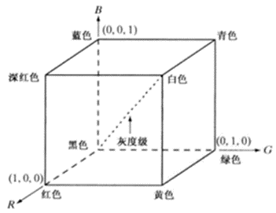
11.1.1 RGB彩色模型
RGB彩色模型是工业界的一种颜色标准，是通过对红绿蓝三个颜色亮度的变化以及他们相互之间的叠加来得到各种各样的颜色。
RGB彩色模型基于笛卡尔坐标系统，它的轴表示光的三种原色（R、G和B），一般将它们归一化到[0,1]范围，如图11-1(a)所示。所得到的立方体的8个顶点对应光的3种原色、3种二次色、纯白色和纯黑色。表11-1列出这8个顶点中每个顶点的R、G和B值。
(a) RGB彩色模型
图11-1 RGB彩色模型和立方体

Slide 5
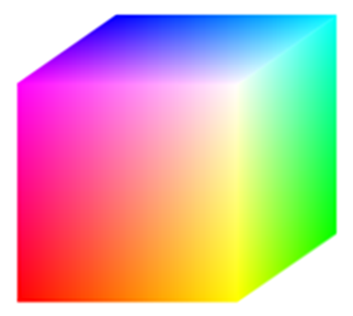

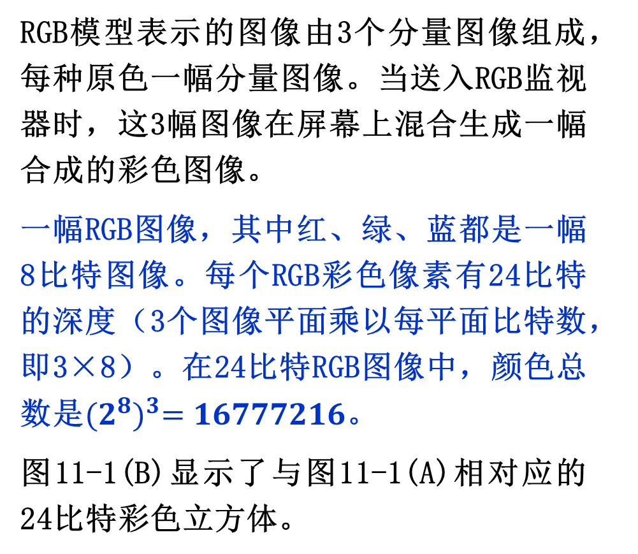
RGB模型表示的图像由3个分量图像组成，每种原色一幅分量图像。当送入RGB监视器时，这3幅图像在屏幕上混合生成一幅合成的彩色图像。
一幅RGB图像，其中红、绿、蓝都是一幅8比特图像。每个RGB彩色像素有24比特的深度（3个图像平面乘以每平面比特数，即3×8）。在24比特RGB图像中，颜色总数是${(2^{8})}^{3}=16777216$。
图11-1(b)显示了与图11-1(a)相对应的24比特彩色立方体。
图11-1 RGB彩色模型和立方体

Slide 6
11.1.2 CMY和CMYK彩色模型
CMY模型基于三种颜料的原色（蓝绿、品红和黄），它用于彩色打印机，其中每个原色常对应一种墨水（或墨粉）盒。因为相同数量的各个原色相加来产生黑色会得到不可接受的浑浊的黑色，所以实际中要加上第4种彩色K（黑色），这样的模型称为CMYK模型。
其实，CMY值可以很容易通过1减去RGB值得到。即：
在实际图像处理中，这种彩色模型主要用于产生硬拷贝输出，因此从CMY到RGB的反向操作通常没有实际意义。

Slide 7
CMYK(Cyan, Magenta,Yellow, blacK)颜色空间应用于印刷工业,印刷业通过青(C)、品(M)、黄(Y)三原色油墨的不同，网点面积率的叠印来表现丰富多彩的颜色和阶调，这便是三原色的CMY颜色空间。
实际印刷中，一般采用青 (C)、品(M)、黄(Y)、黑(BK)四色印刷，在印刷的中间调至暗调增加黑版。当红绿蓝三原色被混合时，会产生白色，但是当混合青、品红和黄三原色时会产生黑色。因为相同数量的各个原色相加产生的黑色不纯正，为了生成纯正的黑色，所以实际中要加上第4种彩色K（黑色）,这样的模型称之为CMYK。
从CMY到CMYK的转换公式为：

Slide 8
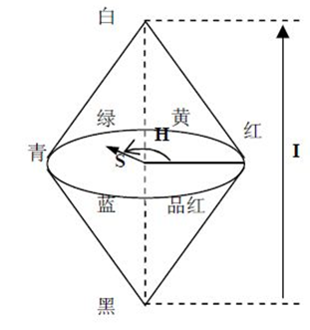
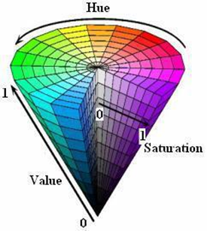
11.1.3 HSI彩色模型
HSI(Hue, Saturation, Intensity )模型是从人的视觉系统出发，用色调(Hue)、色饱和度(Saturation)和亮度(Intensity)来描述色彩。
  色调是描述纯色(纯黄色、纯橙色或纯红色)的颜色属性；饱和度是一种纯色被白光稀释一定程度的度量；亮度是一个主观描述子，体现无色的强度概念。
HSI色彩空间可以用一个圆锥空间模型来描述，如图12-2所示。色彩空间的圆锥模型相当复杂，但确能把色调、亮度和色饱和度的变化情形表现得很清楚。
HSI色彩空间和RGB色彩空间只是同一物理量的不同表示法，因而它们之间存在着转换关系。
图11-2 HSI彩色模型

Slide 9

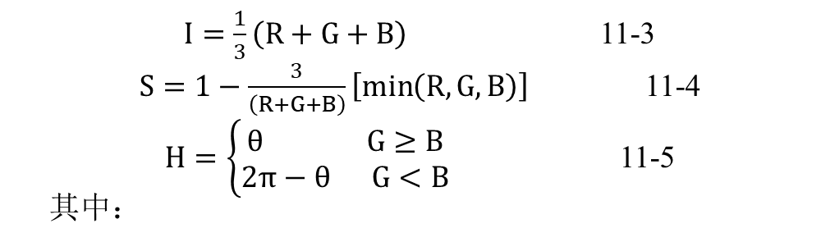
1.颜色从RGB转换为HIS
从RGB到HSI的转换是一个非线性变换。对任何一个在[0,1]范围内的R、G、B值，其对应HSI模型中的I、S、H分量可由下面的公式计算。
$I=\frac{1}{3}\left(R+G+B\right)$ 11-3
$S=1−\frac{3}{\left(R+G+B\right)}\left[\min\left(R,G,B\right)\right]$ 11-4
$H=\left\{\begin{aligned}θ G≥B \\ 2π−θ G<B\end{aligned}\right.$ 11-5
其中：
$θ=\arccos\left\{\frac{\frac{1}{2}\left[\left(R−G\right)+(R−B)\right]}{{\left[(R−G)\right]}^{2}+\left(R−B\right){\left(G−B\right)]}^{\frac{1}{2}}}\right\}$ 11-6
当S=0时对应的是无色的中心点，这时H就没有意义了，此时定义H为0。当I=0时，S也没有意义。

Slide 10
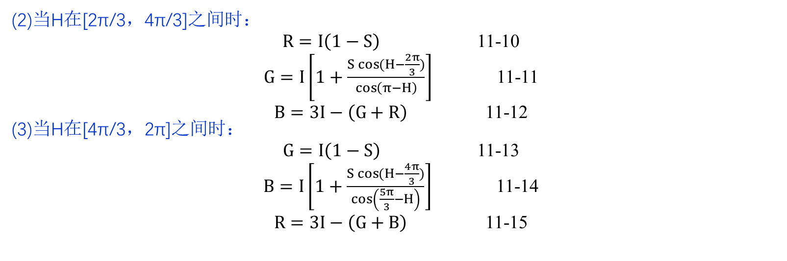
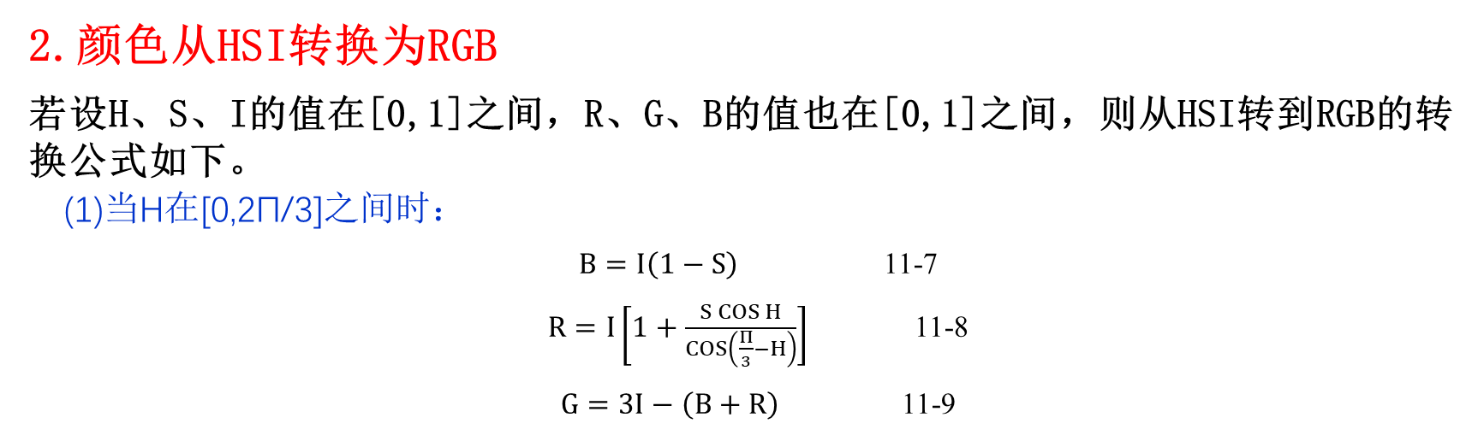
2.颜色从HSI转换为RGB
若设H、S、I的值在[0,1]之间，R、G、B的值也在[0,1]之间，则从HSI转到RGB的转换公式如下。
(1)当H在[0,2π/3]之间时：
$B=I\left(1−S\right)$ 11-7
$R=I\left[1+\frac{S\cos{H}}{\cos\left(\frac{π}{3}−H\right)}\right]$ 11-8
$G=3I−\left(B+R\right)$ 11-9
(2)当H在[2π/3，4π/3]之间时：
$R=I\left(1−S\right)$ 11-10
$G=I\left[1+\frac{S\cos{(H−\frac{2π}{3})}}{\cos\left(π−H\right)}\right]$ 11-11
$B=3I−\left(G+R\right)$ 11-12
(3)当H在[4π/3，2π]之间时：
$G=I\left(1−S\right)$ 11-13
$B=I\left[1+\frac{S\cos{(H−\frac{4π}{3})}}{\cos\left(\frac{5π}{3}−H\right)}\right]$ 11-14
$R=3I−\left(G+B\right)$ 11-15

Slide 11
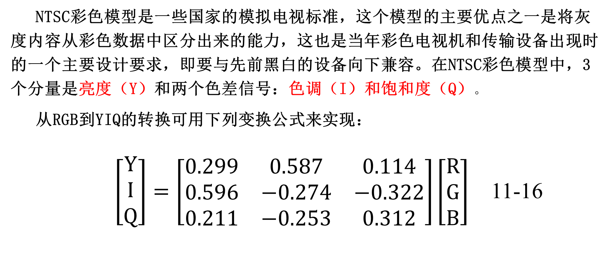
11.1.4 YIQ（NTSC）彩色模型
NTSC彩色模型是一些国家的模拟电视标准，这个模型的主要优点之一是将灰度内容从彩色数据中区分出来的能力，这也是当年彩色电视机和传输设备出现时的一个主要设计要求，即要与先前黑白的设备向下兼容。在NTSC彩色模型中，3个分量是亮度（Y）和两个色差信号：色调（I）和饱和度（Q）。
从RGB到YIQ的转换可用下列变换公式来实现：
$\left[\begin{matrix}Y \\ I \\ Q\end{matrix}\right]=\left[\begin{matrix}0.299 & 0.587 & 0.114 \\ 0.596 & −0.274 & −0.322 \\ 0.211 & −0.253 & 0.312\end{matrix}\right]\left[\begin{matrix}R \\ G \\ B\end{matrix}\right]$ 11-16

Slide 12
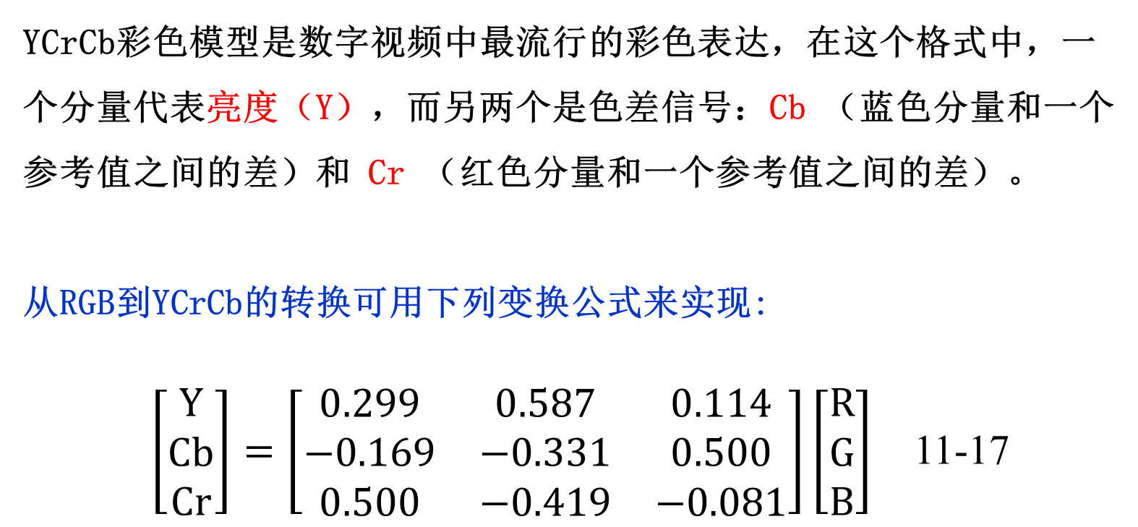
11.1.5 YCrCb彩色模型
YCrCb彩色模型是数字视频中最流行的彩色表达，在这个格式中，一个分量代表亮度（Y），而另两个是色差信号：Cb （蓝色分量和一个参考值之间的差）和 Cr （红色分量和一个参考值之间的差）。
从RGB到YCrCb的转换可用下列变换公式来实现:
$\left[\begin{matrix}Y \\ Cb \\ Cr\end{matrix}\right]=\left[\begin{matrix}0.299 & 0.587 & 0.114 \\ −0.169 & −0.331 & 0.500 \\ 0.500 & −0.419 & −0.081\end{matrix}\right]\left[\begin{matrix}R \\ G \\ B\end{matrix}\right]$ 11-17

Slide 13
11.2 色彩空间的转换
上节我们介绍了一些常用的色彩空间类型，除此之外，还有一些其他的色彩空间。每个色彩空间都有自己擅长的处理问题的领域，因此，为了更方便地处理某个具体问题，就要用到色彩空间类型之间的转换。色彩空间类型转换是指将图像从一个色彩空间转换到另一个色彩空间。

Slide 14
11.2.1 色彩空间类型转换函数
在OpenCV中，cv2.cvtColor()函数用于实现色彩空间转换，其一般格式为：
image = cv2.cvtColor(src, code, dstCn])
其中输入输出参数为：
  ➢ image：表示与输入值具有相同类型和深度的输出图像；
  ➢ src：表示原始输入图像；
  ➢ code：是色彩空间转换码，常见的枚举值如表12-2所示；
  ➢ dstCn：表示目标图像的通道数。
表12-2 常用色彩空间转换码
转换码 | 解 释
cv2.COLOR_BGR2RGB | BGR色彩空间转RGB色彩空间
cv2. COLOR_BGR2GRAY | BGR色彩空间转GRAY色彩空间
cv2. COLOR_BGR2HSV | BGR色彩空间转HSV色彩空间
cv2. COLOR_BGR2YCrCb | BGR色彩空间转YCrCb色彩空间
cv2. COLOR_BGR2HLS | BGR色彩空间转HLS色彩空间

Slide 15
11.2.2 RGB色彩空间
RGB色彩空间使用三个数值向量表示色光三基色（Red 、Green 、Blue）的亮度。每个通道的数量值被量化为0～255级，因此，RGB图像的红、绿、蓝三个通道的图像都是一幅8位灰度图。
在OpenCV中，彩色通道的顺序是按照BGR的通道顺序存储的。下面介绍一个由BGR色彩空间转换为RGB色彩空间的例子。

Slide 16
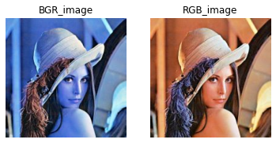
【例11.1】BGR色彩空间转换为RGB色彩空间,程序代码如下：
import cv2
import matplotlib.pyplot as plt
img_BGR = cv2.imread("d:/pics/lena.jpg")
plt.subplot(1,2,1)
plt.imshow(img_BGR),plt.title('BGR_image')
plt.axis("off")
#BGR色彩空间转RGB色彩空间
img_RGB = cv2.cvtColor(img_BGR,cv2.COLOR_BGR2RGB)
plt.subplot(1,2,2)
plt.imshow(img_RGB),plt.title('RGB_image')
plt.axis("off")
plt.show()
程序运行结果如图11-3所示：
(a) BGR色彩空间图像
(b) RGB色彩空间图像
图11-3 BGR转换为RGB色彩空间

Slide 17
11.2.3 GRAY色彩空间
GRAY色彩空间一般指8位灰度图，像素值的范围是0～255，共256个灰度级。由RGB色彩空间转换为GRAY色彩空间的标准公式为：
Gray = 0.299*R+0.587*G+0.114*B 11-18
上式中，Gray表示灰度图，R、G、B分别是RGB色彩空间的三个通道的图像。

Slide 18
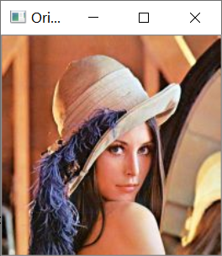
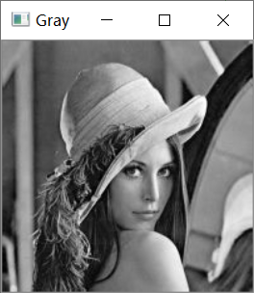
【例11.2】RGB色彩空间转换为GRAY色彩空间。程序代码如下：
import cv2
image1=cv2.imread("d:/pics/lena.jpg",4 )
cv2.imshow("Origin",image1)
#RGB色彩空间转GRAY色彩空间
image2=cv2.cvtColor(image1,cv2.COLOR_RGB2GRAY)
cv2.imshow("Gray",image2)
cv2.waitKey(0)
cv2.destroyAllWindows()
(a) 原图像
(b) GRAY色彩空间的图像
程序运行结果如图11-4所示。
图11-4 彩色图像转灰度图像

Slide 19
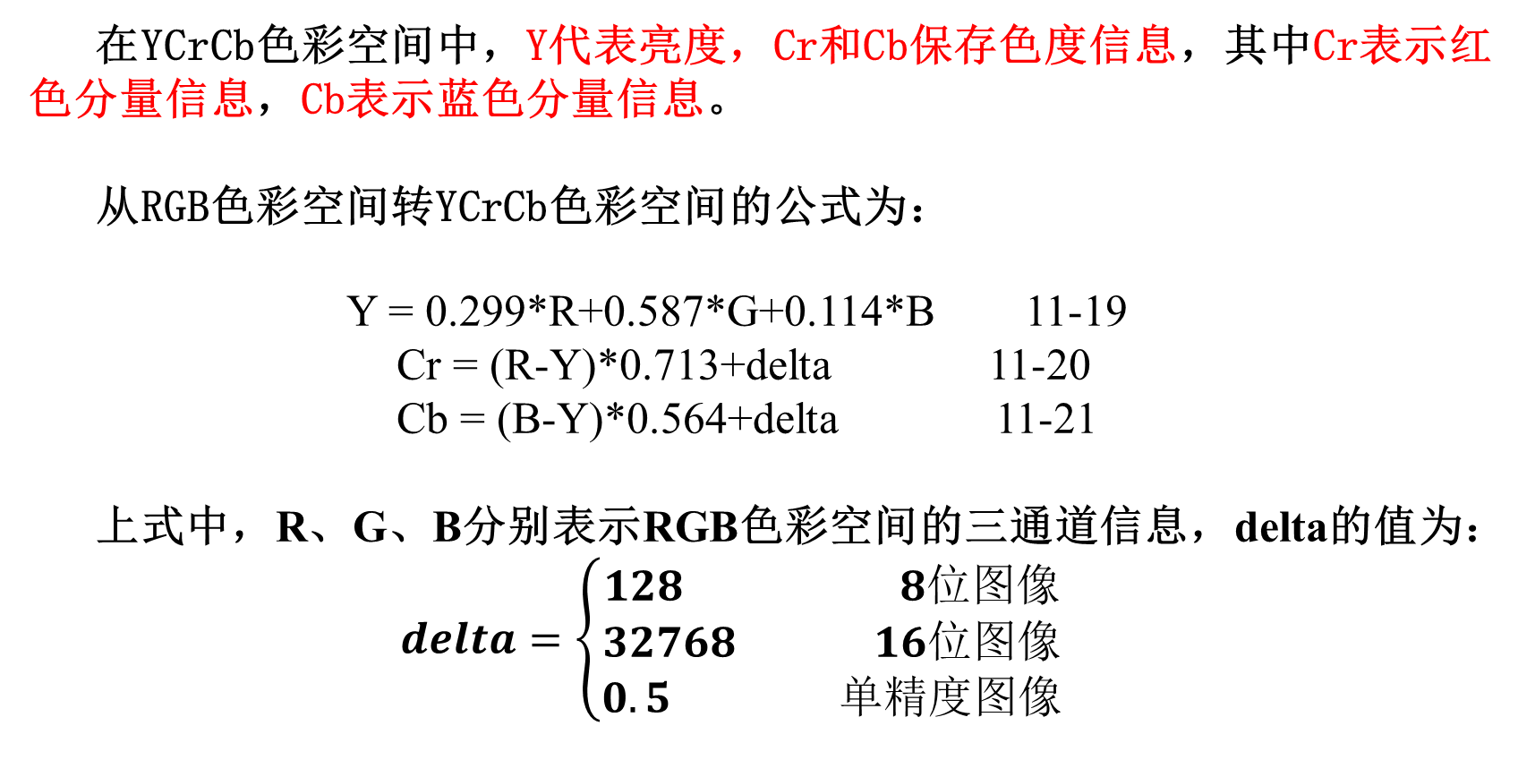
11.2.4 YCrCb色彩空间
在YCrCb色彩空间中，Y代表亮度，Cr和Cb保存色度信息，其中Cr表示红色分量信息，Cb表示蓝色分量信息。
从RGB色彩空间转YCrCb色彩空间的公式为：
Y = 0.299*R+0.587*G+0.114*B 11-19
Cr = (R-Y)*0.713+delta 11-20
Cb = (B-Y)*0.564+delta 11-21
上式中，R、G、B分别表示RGB色彩空间的三通道信息，delta的值为：
$$delta=\left\{\begin{aligned}128 8位图像 \\ 32768 16位图像 \\ 0.5 单精度图像\end{aligned}\right.$$

Slide 20
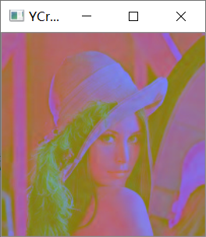
【例11.3】RGB色彩空间转换为YCrCb色彩空间。程序代码如下：
import cv2
image1=cv2.imread("d:\:/pics\/lena.jpg",4)
cv2.imshow("BGR image1",image1)
#RGB色彩空间转YCrCb色彩空间
image2=cv2.cvtColor(image1,cv2.COLOR_RGB2YCrCb)
cv2.imshow("YCrCb image",image2)
cv2.waitKey(0)
cv2.destroyAllWindows()
(a) 原图像
(b)YCrCb色彩空间图像
程序运行结果如图11-5所示。
图11-5 RGB 转YCrCb色彩空间

Slide 21
11.2.5 HSV色彩空间
RGB色彩模型是从硬件角度提出的颜色模型，与人眼匹配时可能会产生一定的差别。
HSV是从心里学角度提出的，它包括色调、饱和度和亮度三要素。其中，色调是指光的颜色，与混合光谱的主要光波长有关；饱和度是指颜色深浅程度或相对纯净度；亮度反映的是人眼感受到光的明暗程度。
在具体实现时，将颜色分布在圆周上，不同的角度代表不同的颜色，所以通过调整色调值就可以使用不同的颜色，其中色调值的范围是0～359。饱和度为比例值，范围是0～1，具体为所选颜色的纯度值与该颜色最大纯度值的比值。亮度也是比例值，范围是0～1。

Slide 22
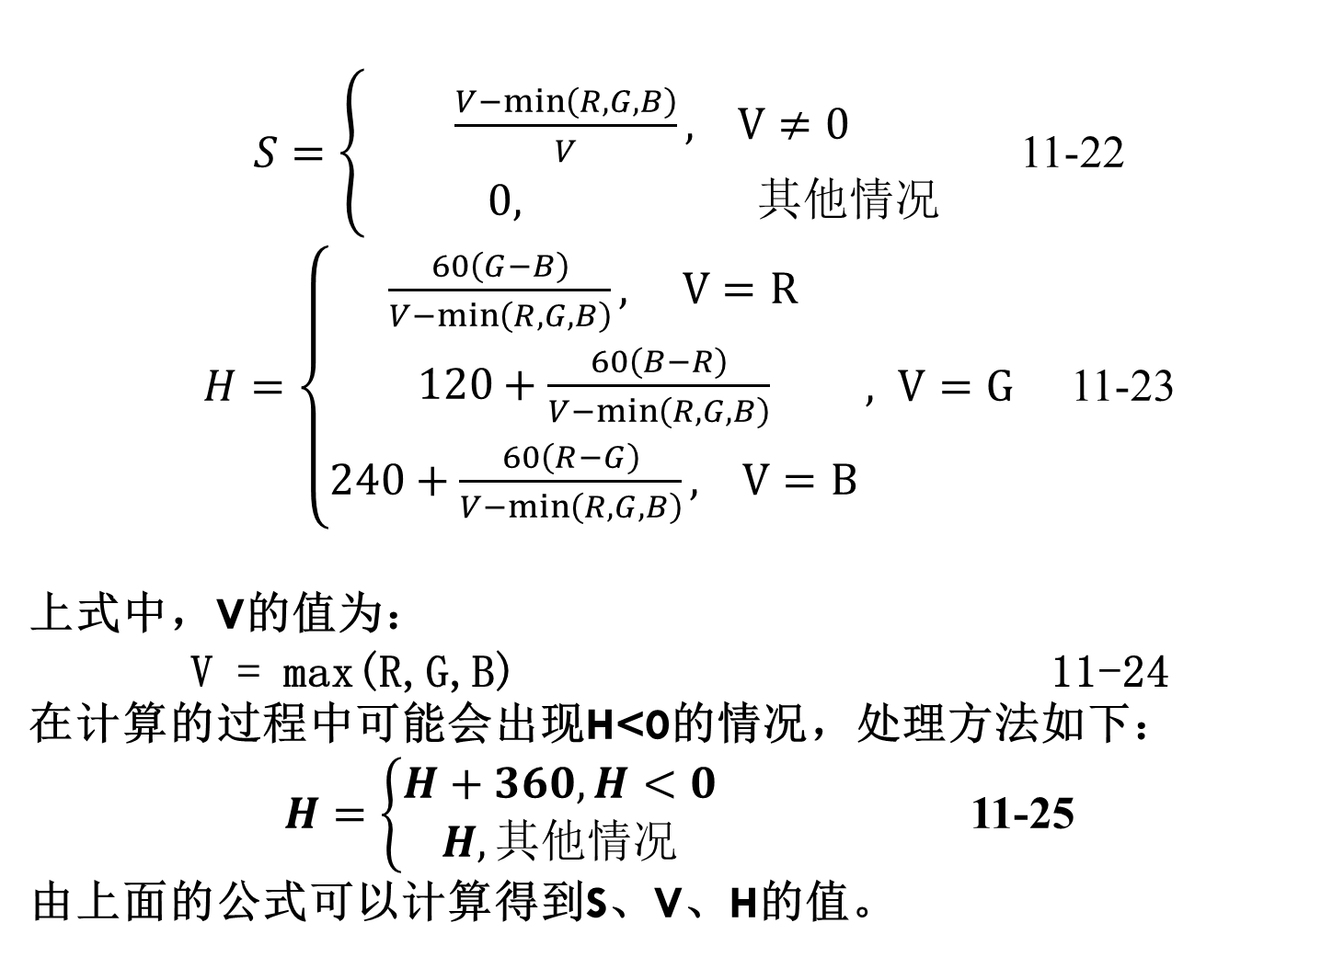
$S=\left\{\begin{aligned}\frac{V−\min\left(R,G,B\right)}{V}, V≠0 \\ 0, 其他情况\end{aligned}\right.$ 11-22
$H=\left\{\begin{aligned}\frac{60\left(G−B\right)}{V−\min\left(R,G,B\right)}, V=R \\ 120+\frac{60\left(B−R\right)}{V−\min\left(R,G,B\right)} \\ 240+\frac{60\left(R−G\right)}{V−\min\left(R,G,B\right)}, V=B\end{aligned}\right., V=G$ 11-23
上式中，V的值为：
V = max(R,G,B) 11-24
在计算的过程中可能会出现H<0的情况，处理方法如下：
$H=\left\{\begin{aligned}H+360,H<0 \\ H,其他情况\end{aligned}\right.$ 11-25
由上面的公式可以计算得到S、V、H的值。
从RGB色彩空间转到HSV色彩空间时需要将RGB色彩空间的值转换到0～1的范围内，之后再进行HSV转换。具体过程为：

Slide 23

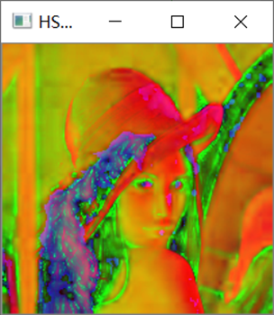
【例11.4】RGB色彩空间转换为HSV色彩空间。代码如下：
import cv2
image1=cv2.imread("d:/pics/lena.jpg")
cv2.imshow("BGR_image",image1)
#BGR色彩空间转RGB色彩空间
image2=cv2.cvtColor(image1,cv2.COLOR_BGR2RGB)
#RGB色彩空间转HSV色彩空间
image2=cv2.cvtColor(image2,cv2.COLOR_RGB2HSV)
cv2.imshow("HSV_image",image2)
cv2.waitKey(0)
cv2.destroyAllWindows()
(a) 原图像
(b)HSV色彩空间图像
图11-6 RGB转换为HSV色彩空间
程序运行结果如图11-6所示。

Slide 24
11.3 彩色图像通道的分离与合并
在彩色图像RGB色彩模式下通道是指单独的红色（R）、绿色（G）、蓝色（B）部分。即一幅完整的图像，是由红色、绿色、蓝色三个通道组成的，他们共同作用产生了完整的彩色图像。
一幅完整的图像，红色绿色蓝色三个通道缺一不可。即使图像中看起来没有蓝色，只能说蓝色光的亮度均为0或者各像素值的红色和绿色通道不全为0，但不能说没有蓝色通道存在。如果关闭了红色通道，那么图像就偏青色；如果关闭了绿色通道，那么图像就偏洋红色；如果关闭了蓝色通道，那么图像就偏黄色。
如果察看单个通道，发现每个通道都显示为一幅灰度图像。某个通道的灰度图像中的明暗对应该通道色的明暗，从而表达出该色光在整体图像上的分布情况。由于通道共有3个，所以也就有了3幅灰度图像。
通道中的纯白，代表了该色光在此处为最高亮度，亮度级别是255。通道中的纯黑，代表了该色光在此处完全不发光，亮度级别是0。介于纯黑纯白之间的灰度，代表了不同的发光程度，亮度级别介于0～255之间。灰度中越偏白的部分，表示色光亮度值越高，越偏黑的部分则表示亮度值越低。

Slide 25
11.3.1 彩色图像的通道分离
在OpenCV中有cv2.split函数，主要功能是把一个彩色图像分割成R、G、B三个通道，方便进一步的图像处理。函数cv2.split语法格式为：
b,g,r = cv2.split(src)
函数功能是输入原图像，返回其各自的通道内对应的数组元素的值。

Slide 26

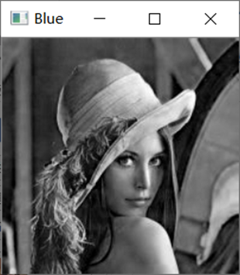
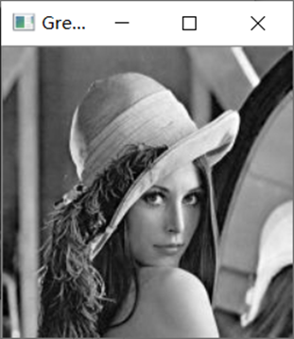
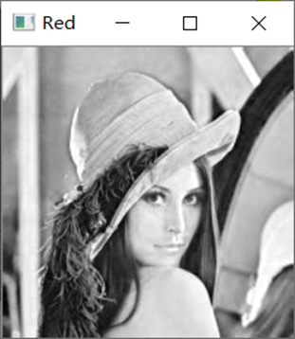
【例11.5】利用通道分离函数，将彩色图像分离成RGB三通道图像，程序代码如下：
import cv2
img = cv2.imread('d:/pics/lena.jpg')
b, g ,r = cv2.split(img) #顺序是b,g,r，不是r,g,b
cv2.imshow('image',img)
cv2.imshow("Blue 1", b)
cv2.imshow("Green 1", g)
cv2.imshow("Red 1", r)
cv2.waitKey(0)
cv2.destroyAllWindows()
程序运行结果如图11-7所示。
(a) 原彩色图像
(b) B通道图像
从图11-7中看到，分离出来的图像颜色都是灰色的，为什么不是蓝色通道是蓝色，绿色通道是绿色，红色通道是红色？这是因为cv2.split函数分离出的B、G、R是单通道灰度图像，而不是RGB本身的颜色的，要想得到有颜色单通道图像，需要扩展通道并对每个通道进行处理。
(c) G通道图像
(d) R通道图像

Slide 27
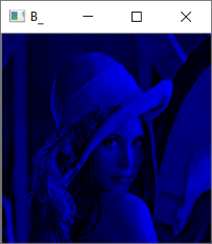
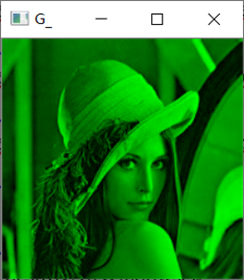
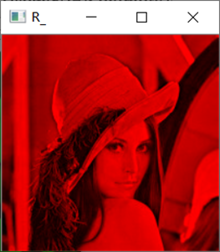
【例11.6】扩展通道，使分离出来的RGB三个通道显示其对应的颜色，程序代码如下：
import cv2
import numpy as np
img = cv2.imread("d:/pics/lena.jpg")
B,G,R = cv2.split(img)
#通道扩展
zeros = np.zeros(img.shape[:2], np.uint8)
img_B = cv2.merge([B,zeros,zeros])
img_G = cv2.merge([zeros,G,zeros])
img_R = cv2.merge([zeros,zeros,R])
cv2.imshow("B_img", img_B)
cv2.imshow("G_img", img_G)
cv2.imshow("R_img", img_R)
cv2.waitKey(0)
cv2.destroyAllWindows()
程序运行结果如图11-8所示。
(a) 蓝通道图像
(b) 绿通道图像
(c)红通道图像
图11-8 带有颜色的蓝绿红三通道图像

Slide 28
11.3.2 彩色图像的通道合并
在OpenCV中有cv2.merge()函数，主要功能是对分离处理后的各个通道进行合并，重新合并成一个多通道的图像。函数cv2.merge()语法格式为：
merged = cv2.merge([b,g,r])
其中输入参数为要合并的矩阵参数，输入的所有矩阵必须具有相同尺寸和深度。输出图像的通道数量将是矩阵数组中的通道总数。

Slide 29

【例11.7】利用通道合并函数，将RGB三通道图像合成为彩色图像，程序代码如下：
import cv2
img = cv2.imread('d:/pics/lena.jpg')
b, g ,r =cv2.split(img) #分离通道
merged = cv2.merge([b,g,r]) #合并通道
cv2.imshow("merged image", merged)
cv2.waitKey(0)
cv2.destroyAllWindows()
程序运行结果如图11-7(a)所示：

Slide 30
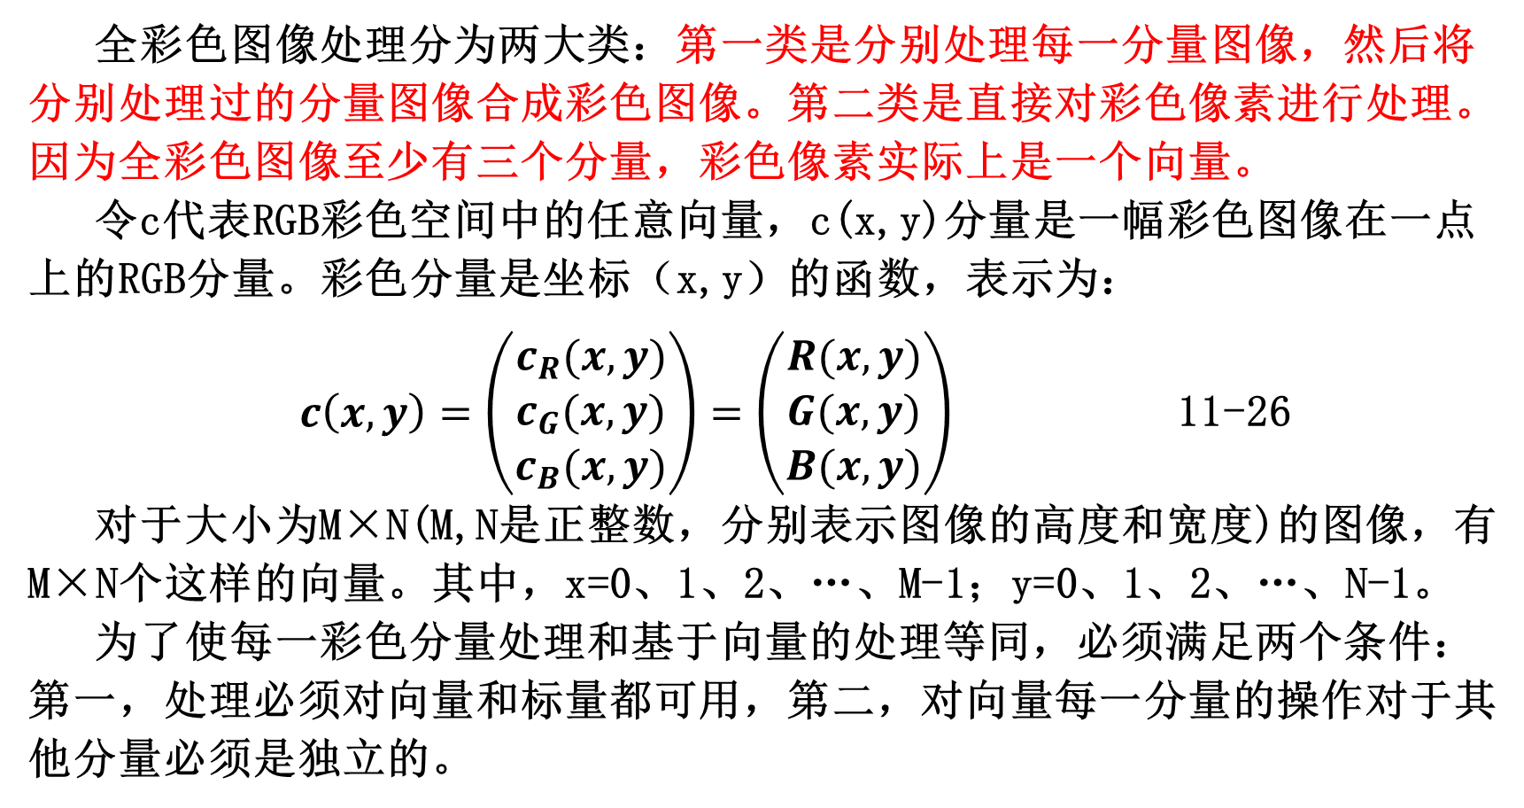
11.4 全彩色图像处理
全彩色图像处理分为两大类：第一类是分别处理每一分量图像，然后将分别处理过的分量图像合成彩色图像。第二类是直接对彩色像素进行处理。因为全彩色图像至少有三个分量，彩色像素实际上是一个向量。
令c代表RGB彩色空间中的任意向量，c(x,y)分量是一幅彩色图像在一点上的RGB分量。彩色分量是坐标（x,y）的函数，表示为：
$c\left(x,y\right)=\left(\begin{matrix}c_{R}(x,y) \\ c_{G}(x,y) \\ c_{B}(x,y)\end{matrix}\right)=\left(\begin{matrix}R(x,y) \\ G(x,y) \\ B(x,y)\end{matrix}\right)$ 11-26
对于大小为M×N(M,N是正整数，分别表示图像的高度和宽度)的图像，有M×N个这样的向量。其中，x=0、1、2、…、M-1；y=0、1、2、…、N-1。
为了使每一彩色分量处理和基于向量的处理等同，必须满足两个条件：第一，处理必须对向量和标量都可用，第二，对向量每一分量的操作对于其他分量必须是独立的。

Slide 31
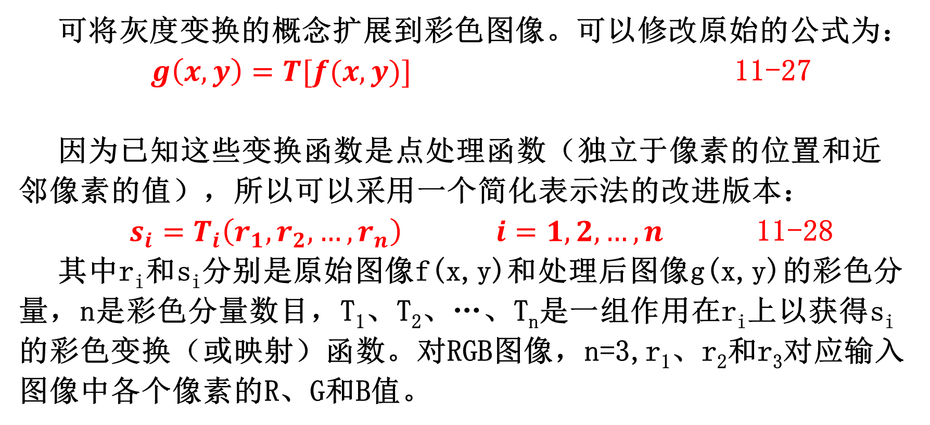
11.4.1 彩色变换
可将灰度变换的概念扩展到彩色图像。可以修改原始的公式为：
$g\left(x,y\right)=T[f(x,y)]$ 11-27
因为已知这些变换函数是点处理函数（独立于像素的位置和近邻像素的值），所以可以采用一个简化表示法的改进版本：
$s_{i}=T_{i}\left(r_{1},r_{2},…,r_{n}\right) i=1,2,…,n$ 11-28
其中r_{i}和s_{i}分别是原始图像f(x,y)和处理后图像g(x,y)的彩色分量，n是彩色分量数目，T₁、T₂、…、T_{n}是一组作用在r_{i}上以获得s_{i}的彩色变换（或映射）函数。对RGB图像，n=3,r₁、r₂和r₃对应输入图像中各个像素的R、G和B值。

Slide 32
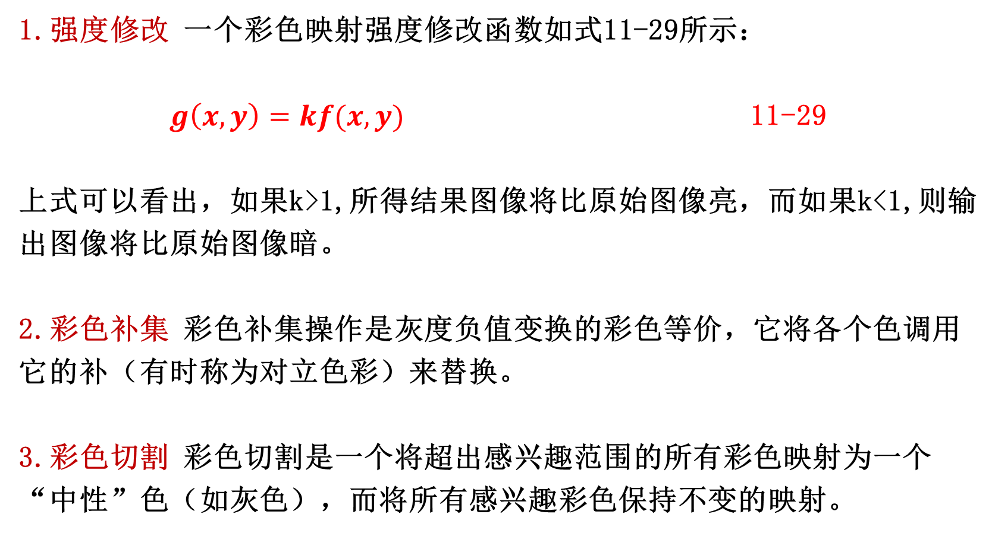
1.强度修改 一个彩色映射强度修改函数如式11-29所示：
$g\left(x,y\right)=kf(x,y)$ 11-29
上式可以看出，如果k>1,所得结果图像将比原始图像亮，而如果k<1,则输出图像将比原始图像暗。
2.彩色补集 彩色补集操作是灰度负值变换的彩色等价，它将各个色调用它的补（有时称为对立色彩）来替换。
3.彩色切割 彩色切割是一个将超出感兴趣范围的所有彩色映射为一个“中性”色（如灰色），而将所有感兴趣彩色保持不变的映射。

Slide 33
11.4.2 直方图处理
直方图的概念可以扩展到彩色图像，其中每幅图像可用3个具有N个（一般，4≤N≤256）直方条的直方图来表示。
直方图技术（如，直方图均衡化）可用于使用某个彩色模型表达的图像，该模型允许将亮度分量与色度分量分开（如，HSI模型）：对一幅彩色图像的亮度（强度I）分量进行处理而保持色度分量（H和S）不变。
直方图均衡化的主要目的是将原始图像的灰度级均匀的映射到整个灰度级范围内，从而得到一个灰度级分布均匀的图像。这种均衡化从灰度值统计的概率方面和人类视觉系统上实现了均衡。

Slide 34
在OpenCV中:
在OpenCV中提供了cv2.equalizeHist()函数，用于实现图像的直方图均衡化，其语法格式为：
image = cv2.equalizeHist(src)
  其中，src表示输入的待处理图像。
另外，python模块matplotlib.pyplot中的hist()函数能够方便的绘制直方图，通常使用该函数直接绘制直方图。其语法格式如下：
matplotlib.pyplot.hist(image,BINS)
  其中，image表示原始图像数据，必须将其转换为一维数据。BINS表示灰度级的分组情况。

Slide 35
【例11.8】对彩色图像各个通道分别进行直方图均衡化，程序代码如下：
import cv2
import matplotlib.pyplot as plt
img = cv2.imread("d:/pics/lena.jpg")
cv2.imshow("Original",img) #显示原始图像
plt.figure(1)
#构造第一个通道图像的直方图
hist0 = cv2.calcHist([img[:,:,0]],[0],None,[256],[0,256])
plt.plot(hist0,color='b') #绘制直方图
#第二个通道图像的直方图
hist1 = cv2.calcHist([img[:,:,1]],[0],None,[256],[0,256])
plt.plot(hist1,color='g')
#第三个通道图像的直方图
hist2 = cv2.calcHist([img[:,:,2]],[0],None,[256],[0,256])
plt.plot(hist2,color='r')
#对三个通道的图像分别进行均衡化处理：
img0_equ = cv2.equalizeHist(img[:,:,0])
img1_equ = cv2.equalizeHist(img[:,:,1])
img2_equ = cv2.equalizeHist(img[:,:,2])
#合并通道，也就是合并为彩色图像：
image = cv2.merge([img0_equ,img1_equ,img2_equ])
#均衡化后的直方图
plt.figure(2)
hist_equ = cv2.calcHist([image],[0],None,[256],[0,256])
plt.plot(hist_equ)
cv2.imshow("Histogram Equalization", image) #显示均衡化后的图像
plt.show()
cv2.waitKey()
cv2.destroyAllWindows()

Slide 36

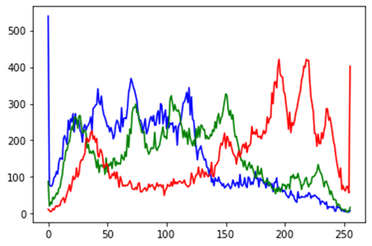
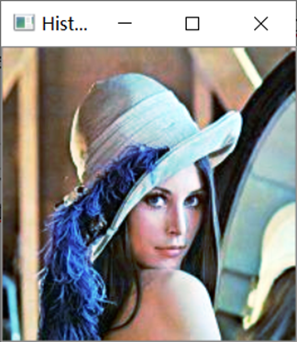
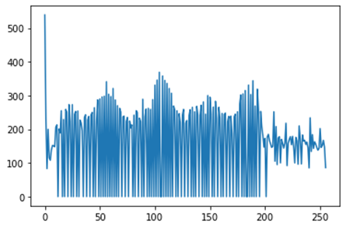
程序运行结果如图11-9所示。可以看出，直方图均衡化达到了图像像素均匀分布的结果。
(a) 原始图像
(b) 原始图像的直方图
(c) 均衡化后的图像
(d) 均衡化后图像的直方图

Slide 37
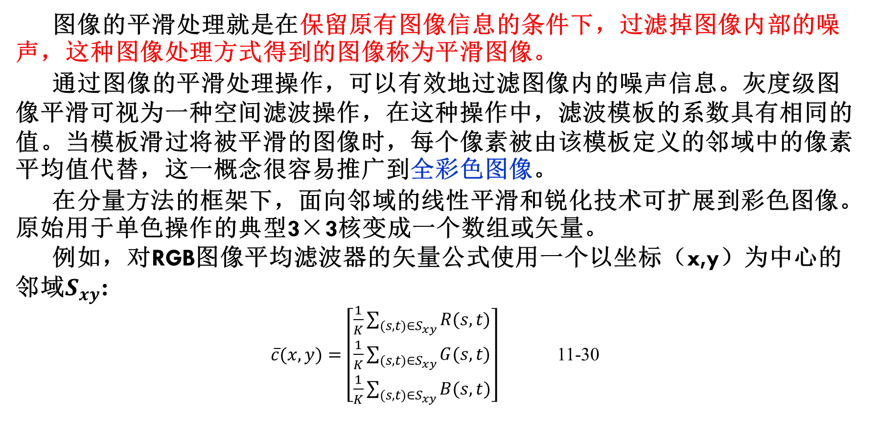
11.4.3 彩色图像平滑和锐化
图像的平滑处理就是在保留原有图像信息的条件下，过滤掉图像内部的噪声，这种图像处理方式得到的图像称为平滑图像。
通过图像的平滑处理操作，可以有效地过滤图像内的噪声信息。灰度级图像平滑可视为一种空间滤波操作，在这种操作中，滤波模板的系数具有相同的值。当模板滑过将被平滑的图像时，每个像素被由该模板定义的邻域中的像素平均值代替，这一概念很容易推广到全彩色图像。
在分量方法的框架下，面向邻域的线性平滑和锐化技术可扩展到彩色图像。原始用于单色操作的典型3×3核变成一个数组或矢量。
例如，对RGB图像平均滤波器的矢量公式使用一个以坐标（x,y）为中心的邻域$S_{xy}$:
$\overline{c}(x,y)=\left[\begin{matrix}\frac{1}{K}\sum_{(s,t)∈S_{xy}}{R(s,t)} \\ \frac{1}{K}\sum_{(s,t)∈S_{xy}}{G(s,t)} \\ \frac{1}{K}\sum_{(s,t)∈S_{xy}}{B(s,t)}\end{matrix}\right]$ 11-30

Slide 38

从11-30式中可以看出，通过对各个单独的彩色通道用标准的灰度邻域处理方法来执行邻域平均得到平滑的效果。类似的，对用RGB彩色模型表示的彩色图像的锐化可通过对各个分量图像分别使用锐化操作符（如，拉普拉斯算子）再将结果结合起来实现。
在RGB彩色模型中，向量c的Laplacian变换为：
$∇^{2}\left[c\left(x,y\right)\right]=\left[\begin{matrix}∇^{2}R(x,y) \\ ∇^{2}G(x,y) \\ ∇^{2}B(x,y)\end{matrix}\right]$ 11-31

Slide 39
平滑和锐化操作也可通过处理一幅采用合适彩色模型（如，YIQ或HSI）表示的图像强度（亮度）分量并将结果与原始色度通道结合来进行。
用均值滤波来实现图像平滑，在OpenCV中，提供了cv2.blur()函数来实现图像的均值滤波。其一般语法格式为：
dst = cv2.blur(src,ksize, anchor, borderType)
  其中，dst表示返回的均值滤波处理的结果图像；src表示原始图像，该图像不限制通道数目；ksize表示滤波卷积核的大小；Anchor表示图像处理的锚点，其默认值为（-1，-1），表示位于卷积核中心点；borderType 表示以哪种方式处理边界值。通常情况下，在使用均值滤波时，anchor和borderType参数直接使用默认值即可。

Slide 40
【例11.9】定义不同卷积核大小，对彩色加噪图像进行平滑处理。程序代码如下：
import cv2
import numpy as np
# 加椒盐噪声的函数
def saltPepper(image, salt, pepper):
height, width = image.shape[0:2]
pertotal = salt + pepper # 总噪声占比
noiseImage = image.copy()
noiseNum = int(pertotal * height * width)
for i in range(noiseNum):
rows = np.random.randint(0, height - 1)
cols = np.random.randint(0, width - 1)
if (np.random.randint(0, 100) < salt * 100):
noiseImage[rows, cols] = 255
else:
noiseImage[rows, cols] = 0
return noiseImage
if __name__ == "__main__":
image = cv2.imread("d:/pics/lena.jpg")
cv2.imshow("image",image)
imageNoise = saltPepper(image, 0.1, 0.1)
imageAver3 = cv2.blur(imageNoise, (3, 3)) #卷积核为3×3
imageAver5 = cv2.blur(imageNoise, (5, 5)) #卷积核为5×5
imageAver7 = cv2.blur(imageNoise, (7, 7)) #卷积核为7×7
imageAver9 = cv2.blur(imageNoise, (9, 9)) #卷积核为9×9
cv2.imshow("imageNoise",imageNoise)
cv2.imshow("imageAver3",imageAver3)
cv2.imshow("imageAver5",imageAver5)
cv2.imshow("imageAver7",imageAver7)
cv2.imshow("imageAver9",imageAver9)
cv2.waitKey()
cv2.destroyAllWindows()

Slide 41
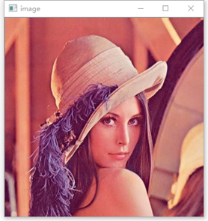
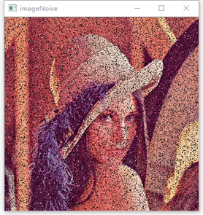




程序运行结果如图11-10所示：从图中对比可以看出，随着卷积核的增大，图像的失真情况越来越严重。
(a) 原始图像
(b)椒盐噪声的图像
(c)卷积核为3×3平滑图像
(d)卷积核为5×5平滑图像
(e)卷积核为7×7平滑图像
(f)卷积核为9×9平滑图像

Slide 42
【例11.10】定义不同卷积核大小，对彩色图像进行锐化处理。程序代码如下：
import cv2
image = cv2.imread("d:\pics\lena.jpg")
imageLap3 = cv2.Laplacian(image, cv2.CV_64F, ksize=3)
imageLap5 = cv2.Laplacian(image, cv2.CV_64F, ksize=5)
imageLap7 = cv2.Laplacian(image, cv2.CV_64F, ksize=7)
imageLap9 = cv2.Laplacian(image, cv2.CV_64F, ksize=9)
imageLap11 = cv2.Laplacian(image, cv2.CV_64F, ksize=11)
cv2.imshow("RGB", image)
cv2.imshow("imageLap3", imageLap3)
cv2.imshow("imageLap5", imageLap5)
cv2.imshow("imageLap7", imageLap7)
cv2.imshow("imageLap9", imageLap9)
cv2.imshow("imageLap11", imageLap11)
cv2.waitKey()
cv2.destroyAllWindows()

Slide 43

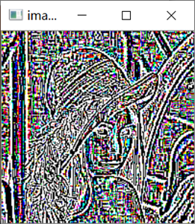
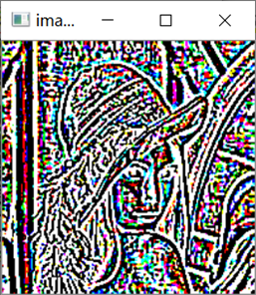
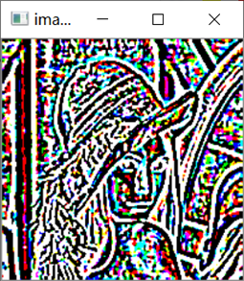
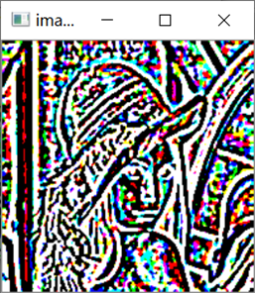
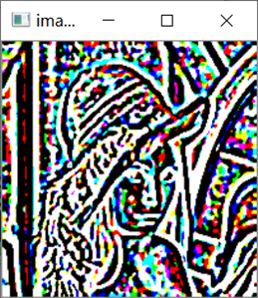
程序运行结果如图11-11所示：通过图中图像的对比，随着卷积核增大，图像的细节越来越粗糙。
(a) 原始图像
(b) ksize=3锐化图像
(c) ksize=5锐化图像
(d) ksize=7锐化图像
(e) ksize=9锐化图像
(f) ksize=11锐化图像

Slide 44
11.4.4 基于彩色的图像分割
在彩色图像阈值化分割中，要将单色图像中常用的图像阈值化方法推广到彩色图像中有若干种可能的方法。基本的思路是使用恰当选择的阈值将彩色空间分解成若干个区域。
一幅图像包括目标物体、背景还有噪声，要想从数字图像中直接提取出目标物体，常用的方法就是设定一个阈值T，用T将图像的数据分成两部分：大于T的像素群和小于T的像素群。
阈值分割法的特点是:适用于目标与背景灰度有较强对比的情况，重要的是背景或物体的灰度比较单一，而且总可以得到封闭且连通区域的边界。
1. 全阈值处理
函数为cv2.threshold()，其一般格式为：
ret, dst = cv2.threshold(src, thresh, maxval, type)
其中，ret表示返回的阈值；dst表示输出的图像；src表示要进行阈值分割的输入图像，可以是多通道的图像；thresh表示设定的阈值；maxval表示type参数为THRESH_BINARY或THRESH_BINARY_INV类型时所设定的最大值。在显示二值化图像时，一般设置为255。type表示阈值分割的类型，常用的有：
cv2.THRESH_BINARY
cv2.THRESH_BINARY_INV
cv2.THRESH_TRUNC
cv2.THRESH_TOZERO
cv2.THRESH_TOZERO_INV

Slide 45
【例11.11】对彩色图像进行全局阈值分割处理。程序代码如下：
import cv2
img = cv2.imread('d:/pics/lena.jpg')
#二值化阈值处理
ret,thresh1=cv2.threshold(img,127,255,cv2.THRESH_BINARY)
# 反二值化阈值处理
ret,thresh2=cv2.threshold(img,127,255,cv2.THRESH_BINARY_INV)
#截断阈值处理
ret,thresh3=cv2.threshold(img,127,255,cv2.THRESH_TRUNC)
#低阈值零处理
ret,thresh4=cv2.threshold(img,127,255,cv2.THRESH_TOZERO)
# 超阈值零处理
ret,thresh5=cv2.threshold(img,127,255,cv2.THRESH_TOZERO_INV)
cv2.imshow('origin_img', img)
cv2.imshow('thresh1_img', thresh1)
cv2.imshow('thresh2_img', thresh2)
cv2.imshow('thresh3_img', thresh3)
cv2.imshow('thresh4_img', thresh4)
cv2.imshow('thresh5_img', thresh5)
cv2.waitKey(0)
cv2.destroyAllWindows()

Slide 46

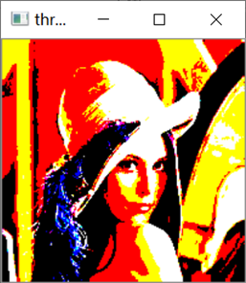
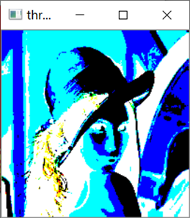
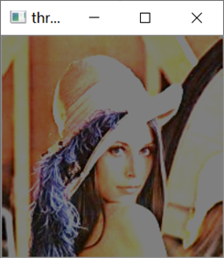
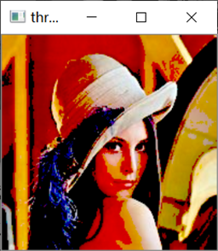
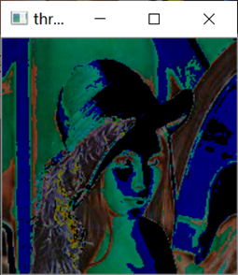
程序运行结果如图11-12所示。
(a)图为原始图像；
(b)图是二值化阈值处理的结果，可以看出图像被处理为二值图像；
(c)图是反二值化阈值处理的结果，与(b)图对比，二者的颜色刚好相反；
(d)图是截断阈值处理；
(e)图是低阈值零处理；
(f)图是超阈值零处理。
(a) 原始图像
(b) 二值化阈值处理
(c) 反二值化阈值处理
(d) 截断阈值处理
(e) 低阈值零处理
(f) 超阈值零处理

Slide 47
2.局部阈值处理
在比较理想的情况下，如色彩均衡的图像，对整个图像使用单个阈值进行阈值化就会成功。但是，受到多种因素的影响，图像的色彩并不会很均衡，在这种情况下，使用局部阈值（又称自适应值）进行分割可以产生很好的结果。
OpenCV中提供了函数cv2.adaptiveThreshold()来实现自适应阈值处理，其语法格式为：
dst = cv2.adaptiveThreshold(src,maxValue,adaptiveMethod,thresholdType,blockSize,c)
  其中：dst表示输出的图像；src表示原始图像，且图像必须是8位单通道的图像；maxValue表示最大值；adaptiveMethod 表示自适应方法；thresholdType表示阈值处理方式；blockSize表示块大小；c是常量。

Slide 48
【11.12】对彩色图像进行自适应局部阈值处理。程序代码如下：
import cv2
img = cv2.imread('d:/pics/lena.jpg')
#全局阈值中的二值化阈值处理的彩色图像
ret,th1=cv2.threshold(img,127,255,cv2.THRESH_BINARY)
#采用权重相等方式的局部阈值处理的彩色图像
img_b, img_g ,img_r = cv2.split(img)
ath2_b = cv2.adaptiveThreshold(img_b,255,cv2.ADAPTIVE_THRESH_MEAN_C,
cv2.THRESH_BINARY,5,3)
ath2_g = cv2.adaptiveThreshold(img_g,255,cv2.ADAPTIVE_THRESH_MEAN_C,
cv2.THRESH_BINARY,5,3)
ath2_r = cv2.adaptiveThreshold(img_r,255,cv2.ADAPTIVE_THRESH_MEAN_C,
cv2.THRESH_BINARY,5,3)
mean_ada_img = cv2.merge([ath2_b,ath2_g,ath2_r]) #合并通道

Slide 49
#采用权重为高斯分布的局部阈值处理的彩色图像
ath3_b = cv2.adaptiveThreshold(img_b,255,cv2.ADAPTIVE_THRESH_GAUSSIAN_C,
cv2.THRESH_BINARY,5,3)
ath3_g = cv2.adaptiveThreshold(img_g,255,cv2.ADAPTIVE_THRESH_GAUSSIAN_C,
cv2.THRESH_BINARY,5,3)
ath3_r = cv2.adaptiveThreshold(img_r,255,cv2.ADAPTIVE_THRESH_GAUSSIAN_C,
cv2.THRESH_BINARY,5,3)
gauss_ada_img = cv2.merge([ath3_b,ath3_g,ath3_r]) #合并通道
cv2.imshow('origin_img', img)
cv2.imshow('threshold_img', th1)
cv2.imshow('mean_ada_thr', mean_ada_img)
cv2.imshow('gauss_ada_thr', gauss_ada_img)
cv2.waitKey(0)
cv2.destroyAllWindows()

Slide 50


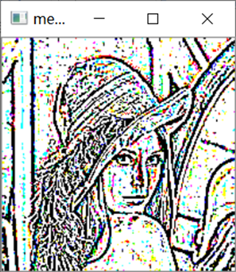
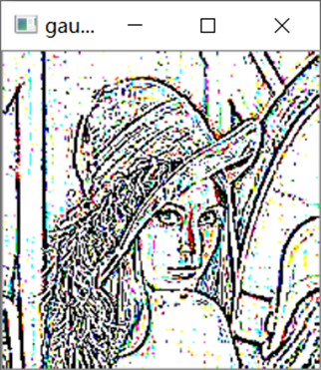
程序运行结果如图11-13所示：(a)图是原始图像；
(b)图是采用全局阈值中的二值化阈值处理的彩色图像；
(c)图是采用权重相等方式的局部阈值处理的彩色图像；
(d)图是采用权重为高斯分布的局部阈值处理的彩色图像。可以看出，相对于(b)图，(c)图和(d)图保留了大量的细节信息。
(a) 原始图像
(b) 二值化阈值处理
(c) 权重相等的局部阈值处理
(d)高斯分布的局部阈值处理

Slide 51
3. Otsu’s阈值处理
在使用threshold()函数对图像进行阈值分割时，需要自定义一个阈值。这种阈值对于色彩均衡的图像较为容易选择，但是，对于色彩不均衡的图像，阈值的选择会变得很复杂，使用Otsu’s方法可以较为方便地选择出图像分割的最佳阈值，它会遍历当前图像的所有阈值，选取最佳阈值。

Slide 52
【例11.13】使用Otsu’s方法实现彩色图像的阈值分割。程序代码如下：
import cv2
img = cv2.imread('d:/pics/lena.jpg')
ret1,th_img = cv2.threshold(img,50,255,cv2.THRESH_BINARY) # 全局阈值
# Otsu's阈值处理彩色图像
img_b, img_g ,img_r = cv2.split(img) #通道分离
ret2_b,Oth_b = cv2.threshold(img_b,0,255,cv2.THRESH_BINARY+cv2.THRESH_OTSU)
ret2_g,Oth_g = cv2.threshold(img_g,0,255,cv2.THRESH_BINARY+cv2.THRESH_OTSU)
ret2_r,Oth_r = cv2.threshold(img_r,0,255,cv2.THRESH_BINARY+cv2.THRESH_OTSU)
Otsu_img = cv2.merge([Oth_b,Oth_g,Oth_r]) #通道合并
print("全局阈值 =",ret1)
print("BGR三个通道Ostu's阈值 =", ret2_b, ret2_g, ret2_r)
cv2.imshow('Origin_img', img)
cv2.imshow('Binary_img', th_img)
cv2.imshow('Otsu"s_img', Otsu_img)
cv2.waitKey(0)
cv2.destroyAllWindows()

Slide 53

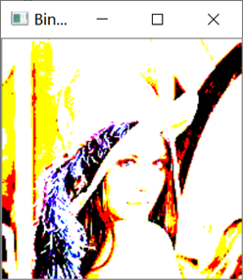
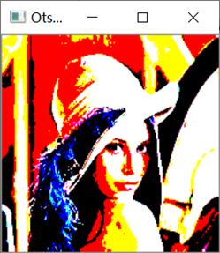
程序运行输出如下面所示，及图像显示结果如图11-14所示：(a)图是原始图像；(b)图是二值化阈值处理后的图像，可以看出有大量白色区域，缺失了大量的细节信息；(c)图是采用Otsu’s阈值处理得到的图像，其处理效果比(b)图较好。
全局阈值 = 50.0
BGR三个通道Ostu's阈值 = 99.0 113.0 131.0
(a)原始图像
(b)二值化阈值图像
(c) Otsu阈值处理图像
图11-14 Otsu’s方法实现彩色图像的阈值分割

Slide 54
11.5 习题：
1.编写程序，实现一幅图像的RGB色彩空间向GRAY色彩空间、HSV色彩空间、YCrCb色彩空间的转换。
2.编写程序，实现彩色直方图均衡化，并观察效果。
3.编写程序，实现对一幅彩色图像的平滑和锐化处理，观察处理结果。
4.编写程序，分别使用全局阈值、自适应阈值和Otsu’s阈值处理一幅彩色图像，分析三种阈值处理图像的区别和应用。
5.编写程序，实现一副彩色图像的分离与合并，细致观察处理前后有无区别。

